Slide 1
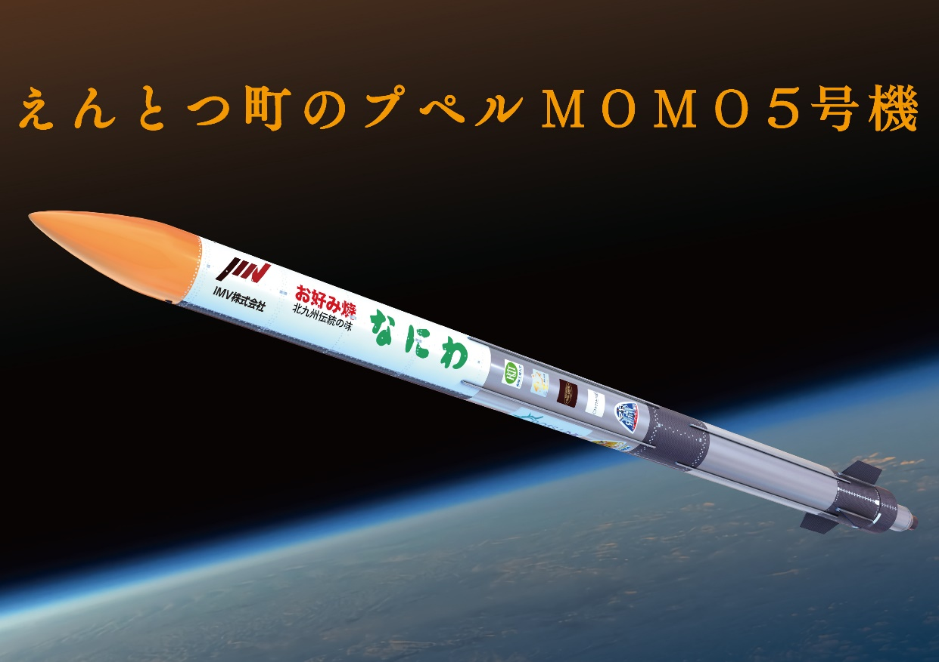
関係者各位
プレスリリース
2020年6月
インターステラテクノロジズ株式会社
観測ロケット「えんとつ町のプペル MOMO5号機」打上げを2020年6月13日（土）に実施
－打上げ日は前日発表。無観客打上げ、打上げの様子はライブ配信を実施－
インターステラテクノロジズ株式会社（本社：北海道広尾郡大樹町 代表取締役社長：稲川貴大）は、「世界一低価格で、便利なロケット」をコンセプトとして観測ロケット「MOMO」と超小型人工衛星を宇宙空間に運搬する軌道投入ロケット「ZERO」を独自開発しています。この度、観測ロケット「えんとつ町のプペル MOMO5号機（以下MOMO5号機）」の打上げを下記の通り実施することが決まりましたので、お知らせします。
【 観測ロケット「えんとつ町のプペル MOMO5号機」打上げ概要 】
打上げ予定日時 ：2020年6月13日（土）11:00
打上げ可能時間帯：11:00～12:20、16:05～17:50（日本標準時）
打上げ場所 ： インターステラテクノロジズ大樹ロケット射場（北海道大樹町）
※気象条件、打上げ準備状況、その他複合的要因により、打上げを延期する可能性があります。

Slide 2
新型コロナウイルス感染症対策として、打上げ日時を前日に発表。
完全無観客打上げ、打上げの様子はYouTube等にてライブ配信。
当社は、「MOMO5号機」打上げの新型コロナウイルス感染症対策として、見学場の封鎖、完全無観客、立入り制限区域の拡大やメディアの入場制限などの最大限の対策を実施いたします。
打上げの様子はYouTube等でライブ配信を行います（配信の詳細情報は当社公式Facebook、Twitterをご確認ください）。ぜひ、多くの方にライブ配信にてロケット打上げを愉しんでいただけたらと思います。
《えんとつ町のプペル MOMO5号機打上げに伴う新型コロナウイルス感染症拡大防止の対策》
打上げ日時の発表を直前まで控える（前回対策から新たに追加）
見学場封鎖による完全無観客打上げ
見学の方が大樹町に来ないように自粛を呼びかけ
立入り制限区域の拡大（打上げを見られる場所を大幅に減らす）
制限区域外で人が入れそうな場所へのパトロールと声掛けの準備
YouTube、ニコニコ動画によるライブ配信の充実（詳細は当社SNSにてご案内します）
メディアはオンライン取材とし・打上げ取材はカメラマンのみに制限
打上げ後記者会見は、オンラインで実施
新聞・チラシ等で立入り制限区域やパトロールエリアを周知
【本件に関するお問合せ】
インターステラテクノロジズ株式会社 広報 小林徹 （こばやしとおる）/ 中神美佳（なかがみみか）
Mail：press@istellartech.com TEL：01558-7-7330

